Slide 1



사내 AI 활용 · 개발 사례
PRAP
여러 임상 과제가 동시에 돌아갈 때,
누가 언제 얼마나 일하게 되는지 미리 보는 도구
월 단위로 앞을 본다
사람별로 합쳐서 본다
PC 안에서만 돈다
개발 기간 2026-06-01 ~ 2026-09-15
Notes:
한 문장으로: 여러 과제가 동시에 돌아갈 때 사람별 부담을 월 단위로 미리 보는 도구입니다.

Slide 2






OVERVIEW
한 장으로 보는 PRAP
어떤 도구인가
어디에 쓰나
무엇이 달라지나
과제별 계획을 엑셀 한 파일에 적어두면,
앞으로 몇 달 동안 누가 얼마나 바쁠지를
표와 그래프로 보여준다.
설치가 필요 없고, 파일을 두 번 눌러
여는 것으로 시작한다.
· 분기 인력 계획 수립
· 신규 과제를 받을 여력 판단
· 일정이 밀렸을 때 영향 확인
· 특정 인력의 부담 점검
· 과제별 투입 근거 설명
여러 과제에 흩어져 있던 숫자를
사람 기준으로 합쳐서 본다.
문제가 생긴 뒤가 아니라
생기기 전에 보인다.
쓰는 사람
리소스 담당자
과제 리더
관리자
매월 배정 현황을 보고 다음 분기를 계획한다
자기 과제가 필요한 만큼 인력을 받고 있는지 본다
포트폴리오 전체의 인력 부담을 한눈에 확인한다
PRAP · 임상 과제 인력 배정 시뮬레이터
2
Notes:
데이터는 엑셀 파일에 그대로 남습니다. 앱은 그 파일을 읽어 보여줄 뿐이고, 원본은 늘 손에 있습니다.

Slide 3




개발 배경
왜 필요했나
이전에는 과제별로 표가 따로 있었고, 사람 기준으로 합친 그림이 없었다.
과제는 겹쳐서 돌아간다
답하기 어려웠던 두 가지
한 사람이 여러 과제에 동시에 들어간다.
각 표만 봐서는 겹치는 구간이 보이지 않는다.
“다음 분기에 누가 과부하이고,
어느 과제 때문인가?”
부담이 일정하지 않다
같은 과제라도 준비 기간과 진행 기간의
부담이 다르고, 역할마다 또 다르다.
그리고 잘 드러나지 않는 쪽 —
“몇 달째 여유가 있는 사람은
누구인가?”
일정은 자주 바뀐다
한 번 만든 배정표는 금방 현실과 어긋나고,
다시 만드는 데 또 시간이 든다.
둘 다 사람 기준으로 합쳐야 답이 나오는 질문이다.
PRAP · 임상 과제 인력 배정 시뮬레이터
3
Notes:
이 두 질문이 개발의 출발점이었고, 개발계획서에 그대로 적혀 있습니다.

Slide 4








사용 방법
쓰는 순서는 네 단계
엑셀을 쓸 줄 알면 별도 교육 없이 쓸 수 있도록 만들었다.
① 계획을 적는다
② 파일을 연다
③ 화면에서 본다
④ 조정하고 내보낸다
과제·기간·투입 인력을 엑셀 한 파일에 적는다.
양식은 앱과 함께 제공된다.
앱에 파일을 끌어다 놓는다.
잘못된 값이 있으면 한 번에 모두 알려준다.
과제별·사람별 월 단위 투입량을
표와 그래프로 확인한다.
화면에서 바로 고치고 저장하면
같은 양식의 엑셀로 나온다.
회사 PC 안에서만
엑셀이 원본
틀린 값은 미리 알려줌
설치·서버·인터넷 없이 파일 하나로 돈다. 자료가 밖으로 나가지 않는다.
앱은 계산해서 보여줄 뿐, 기록은 늘 엑셀 파일에 남는다.
빠진 날짜, 없는 과제 등을 열 때 한 번에 정리해 보여준다.
PRAP · 임상 과제 인력 배정 시뮬레이터
4
Notes:
교육이 거의 필요 없다는 점이 중요합니다. 양식은 예시 파일과 함께 제공됩니다.

Slide 5
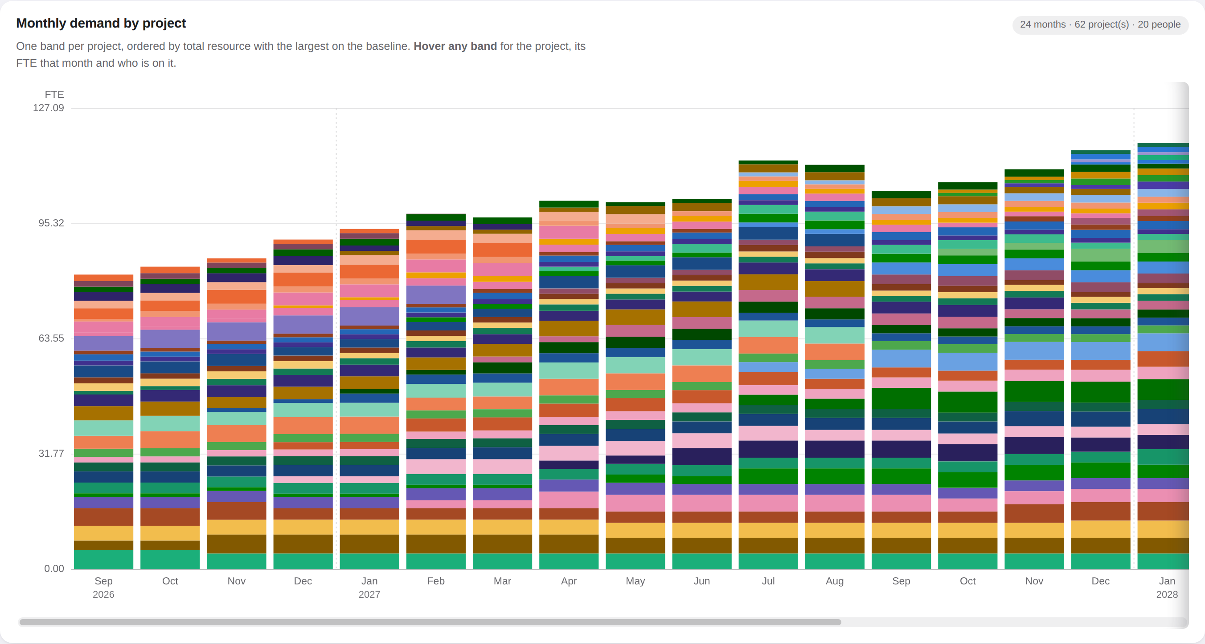

주요 화면
무엇을 보여주는가
62개 과제 · 20명 · 24개월을 한 화면에 올린 예시.
전체가 늘고 있는지
다음 해 여름에 인력 수요가 몰린다는 것이 막대 높이로 바로 보인다.
어느 과제 때문인지
막대 안의 띠 하나가 과제 하나다. 어느 과제가 그 달을 밀어 올렸는지 짚을 수 있다.
누구에게 몰리는지
같은 기간을 사람 기준으로 다시 보면, 부담이 특정 인원에 쏠렸는지 드러난다.
월별 전체 투입량 — 색 띠 하나가 과제 하나
화면은 네 가지 — 전체 / 과제별 / 사람별 / 기준값
PRAP · 임상 과제 인력 배정 시뮬레이터
5
Notes:
이 그래프 하나로 '언제 몰리는가'와 '무엇 때문인가'를 동시에 답합니다.

Slide 6
계산 방식
숫자는 이렇게 나온다
복잡한 수식 대신, 두 단계로 생각하면 된다.
① 과제가 그 달에 필요로 하는 일의 양
예시 — 어떤 과제의 10월
이 과제가 10월에 필요로 하는 일의 양
과제 종류와 진행 단계에 따라 '이 정도가 표준'이라는 기준값을 미리 정해둔다.
과제마다 조금씩 크고 작을 수 있어, 과제별 가중치로 조정한다.
1.86
사람 1명 몫 = 1.00
② 그 일을 배정된 사람들이 나눠 갖는다
김 O O
주 담당
0.86
이 O O
지원
0.60
맡은 역할의 비중, 근무 비율, 참여한 기간에 따라 몫이 정해진다.
사람이 몇 명이든 과제가 필요로 하는 양은 그대로다 — 나누는 방식만 달라진다.
박 O O
일부 기간
0.40
세 사람의 몫을 더하면 정확히 1.86 — 과제가 필요로 한 양과 같다.
PRAP · 임상 과제 인력 배정 시뮬레이터
6
Notes:
핵심은 '사람을 더 넣는다고 과제가 필요로 하는 양이 늘지 않는다'는 점입니다. 나누는 방식만 달라집니다.

Slide 7



핵심 가치
이런 것들을 미리 잡아낸다
보고 있어야 보이는 것이 아니라, 열면 먼저 알려준다.
과부하
여유 인력
한 사람의 월 투입량이 기준을 넘으면 표시하고 개수를 세어 준다.
몇 달 연속으로 여유가 있는 사람을 찾아 준다.
→ 다음 분기 배정을 바꿀 근거가 된다
→ 신규 과제를 누구에게 줄지 판단한다
기준 대비 부족
아직 배정 안 된 과제
과제가 표준만큼 인력을 받고 있는지 대조한다.
사람이 한 명도 없는 과제도 필요한 양을 먼저 보여준다.
→ 인력이 모자란 과제를 먼저 본다
→ 새 과제의 소요를 미리 가늠한다
PRAP · 임상 과제 인력 배정 시뮬레이터
7
Notes:
네 가지 모두 사람이 찾아내야 했던 것들입니다. 이제 파일을 열면 앱이 먼저 말해 줍니다.

Slide 8



개발 과정
AI로 만들되, 숫자는 믿을 수 있게
사람이 정하고 AI가 만들되, 틀린 채로 넘어가지 못하도록 단계마다 확인 장치를 두었다.
무엇을 만들지 먼저 글로
단계마다 검토하고 승인
AI가 구현
자동으로 다시 확인
화면과 계산 규칙을 문서로 먼저 확정했다.
승인 전에는 다음 단계로 넘어가지 않았다.
확정된 내용만 코드로 옮기게 했다.
문서와 프로그램이 어긋나면 바로 드러나게 했다.
숫자를 믿을 수 있게 만든 방법
86
합의된 요구사항
같은 계산을 여러 방식으로 따로 만들어 결과가 모두 일치할 때만 통과시켰다.
기준을 주장이 아니라 실제로 재서 정했다 — 규모별 응답 속도를 측정해 확인했다.
40
자동 점검 항목
문서와 프로그램이 어긋나면 만들 때 바로 걸리도록 해두었다.
150
개선 이력
8
Notes:
요지는 'AI가 빨리 만든다'가 아니라 '틀린 채로 넘어가지 못하게 했다'입니다.

Slide 9

기대효과 · 향후 계획
무엇이 좋아지고, 다음은 무엇인가
기대효과
향후 확장 계획
과제별 표를 사람 기준으로 손으로 합산
사람별 월 합계가 자동으로 나온다
단기
약 1~2주
배정되지 않은 과제의 필요량을 그래프에도 표시
문제가 생긴 뒤에 알게 됨
몰리는 구간이 생기기 전에 보인다
중기
약 1~2개월
일정이 바뀌면 표를 다시 작성
날짜만 고치면 바로 다시 계산된다
근무일·휴일 반영 · 두 가지 계획안을 나란히 비교
숫자의 근거를 되짚기 어려움
어떤 값에서 나왔는지 따라갈 수 있다
장기
별도 검토
여러 명이 동시에 쓰는 형태 · 인사 시스템 연계
계산하는 부분과 보여주는 부분이 나뉘어 있어, 형태가 바뀌어도 숫자를 만드는 방식은 그대로 쓴다.
PRAP · 임상 과제 인력 배정 시뮬레이터
9
Notes:
기대효과는 '기대'입니다. 수작업 대비 절감 시간은 아직 측정하지 않았으므로 숫자로 말하지 않았습니다.

Slide 10
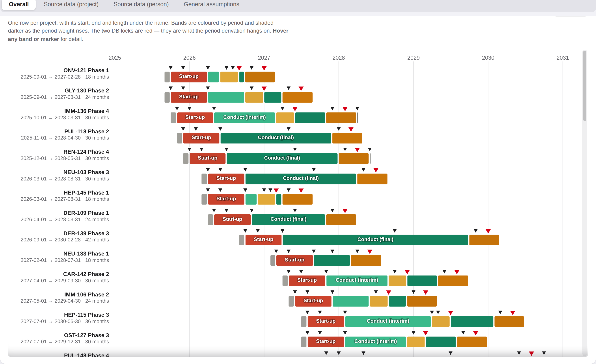
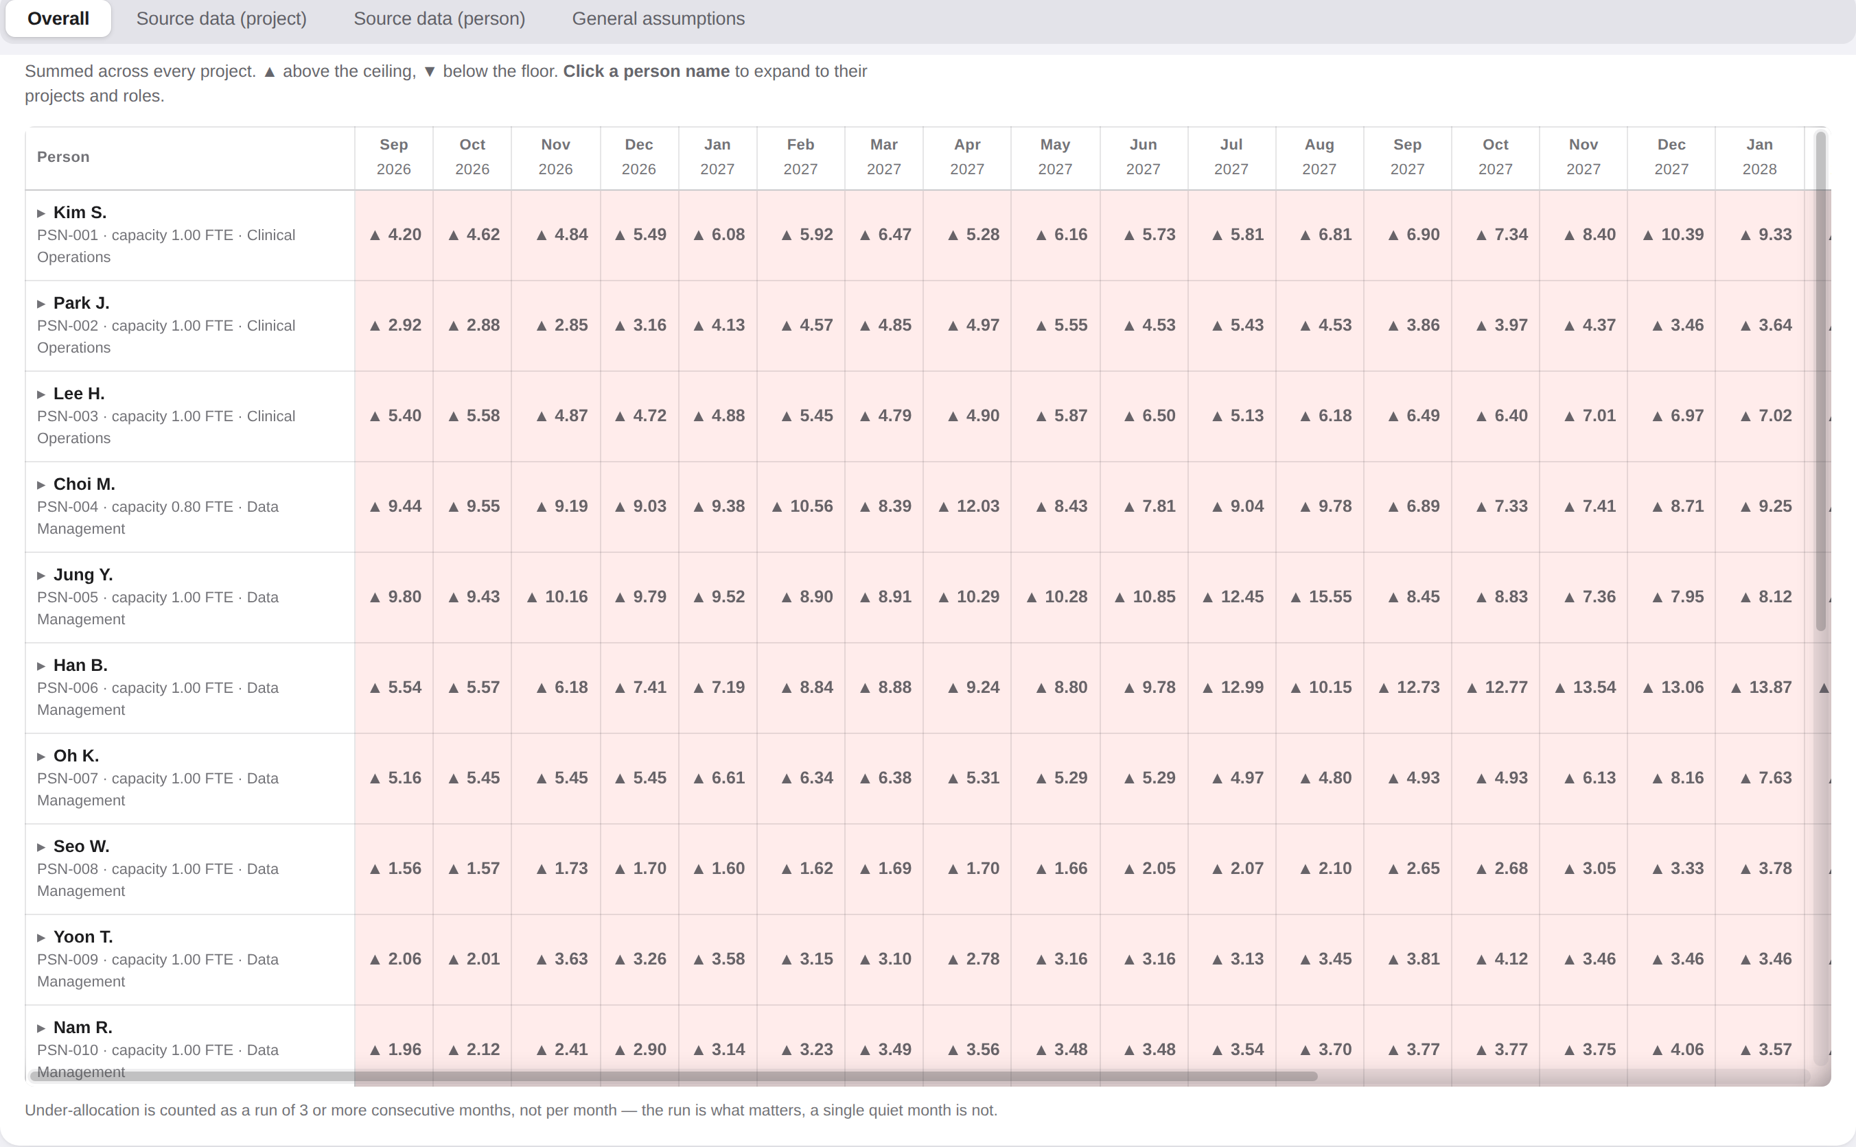
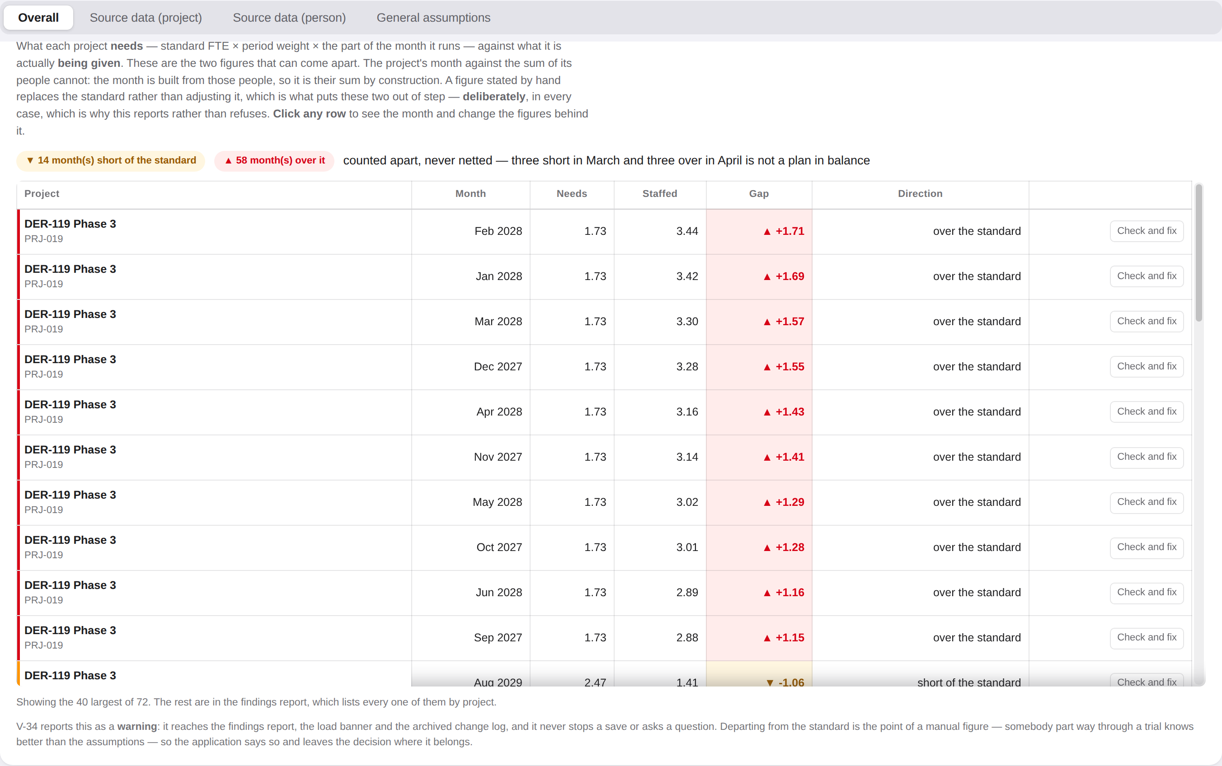
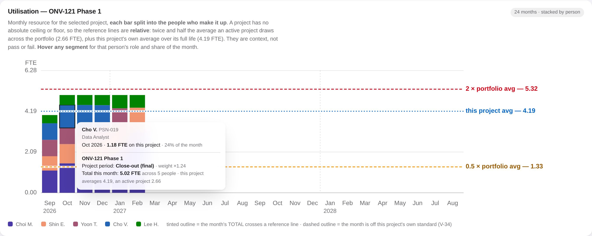
APPENDIX
주요 화면
과제 일정
사람별 월 투입량
과제별 시작·종료와 단계별 구간. 어느 시기에 과제가 겹치는지 보인다.
여러 과제를 합친 한 사람의 월별 부담. 과부하는 ▲, 여유는 ▼로 표시된다.
기준 대비 투입
과제별 추이
과제가 표준만큼 받고 있는지. 줄을 누르면 그 달의 근거가 열린다.
선택한 과제의 월별 추이를 전체 평균과 함께 본다.
PRAP · 임상 과제 인력 배정 시뮬레이터
10
Notes:
모두 실제 화면입니다. 예시 데이터는 62개 과제·20명 기준입니다.

